Slide 1


Slide 2

STRATEJİ GELİŞTİRME DAİRE BAŞKANLIĞI
MUHTASAR VE PRİM HİZMET BEYANNAMESİ

Slide 3

MUHTASAR VE PRİM HİZMET BEYANNAMESİ
Muhtasar ve Prim Hizmet Beyannamesi, vergi kanunlarına göre verilmesi gereken muhtasar beyanname ile 31/5/2006 tarihli ve 5510 sayılı Sosyal Sigortalar ve Genel Sağlık Sigortası Kanunu uyarınca verilmesi gereken aylık prim ve hizmet belgesinin birleştirilerek, kesilen vergilerin matrahlarıyla birlikte sigortalının sigorta primleri ve kazançları toplamı ile prim ödeme gün sayılarının bildirilmesine mahsustur.

Slide 4
MUHTASAR VE PRİM HİZMET BEYANNAMESİ
a) Vergi kanunlarına göre vergi kesintisi yapmak zorunda olanlar, bir ay içinde yaptıkları ödemeleri veya tahakkuk ettirdikleri kârlar ve iratlar ile bunlardan kestikleri vergileri,
b) 5510 sayılı Kanuna göre sigortalıların prime esas kazanç ve hizmet bilgilerini bildirmekle yükümlü olanlar/işverenler, sigortalıların cari aya ait prime esas kazanç ve hizmet bilgilerini,
Muhtasar ve Prim Hizmet Beyannamesi ile bildirmek zorundadırlar.

Slide 5
MUHTASAR VE PRİM HİZMET BEYANNAMESİNİN MÜKELLEFLERİ
Vergi kanunlarına göre vergi kesintisi yapan gelir vergisi stopajı mükellefleri
(Kamu idare ve müesseseleri, iktisadî kamu müesseseleri, sair kurumlar, ticaret şirketleri, iş ortaklıkları, dernekler, vakıflar, dernek ve vakıfların iktisadî işletmeleri, kooperatifler, yatırım fonu yönetenler, gerçek gelirlerini beyan etmeye mecbur olan ticaret ve serbest meslek erbabı, zirai kazançlarını bilanço veya ziraî işletme hesabı esasına göre tespit eden çiftçiler)
5510 Sayılı Kanun madde 4/1-a’ya göre bildirimde bulunması gerekenler

Slide 6
MUHTASAR VE PRİM HİZMET BEYANNAMESİNİN VERİLECEĞİ VERGİ DAİRESİ
Vergi kanunlarına göre vergi kesintisi yapma yükümlülüğü bulunanlar için yapılan ödemeler veya tahakkuk ettirilen kazanç ve iratlar ile bunlardan kesilen vergilere ilişkin ödeme veya tahakkukun yapıldığı yer vergi dairesidir.

Slide 7
T.C. ANKARA SOSYAL BİLİMLER ÜNİVERSİTESİ
HARCAMA BİRİMİ | VERGİ NO
Türk Dünyası Araştırmaları Enstitüsü (Hitit Vergi D.M.) | 8760623428
Sosyal Bilimler Enstitüsü (Hitit Vergi D.M.) | 7750425234
Doğu ve Afrika Araştırmaları Enstitüsü (Hitit Vergi D.M.) | 3090347842
Batı Dünyası Araştırmaları Enstitüsü (Hitit Vergi D.M.) | 1500566136
Hacı Bayram Veli İslami Araştırmaları Enstitüsü (Hitit Vergi D.M.) | 4810579809
Hukuk Fakültesi (Hitit Vergi D.M.) | 4640582162
Siyasal Bilgiler Fakültesi (Hitit Vergi D.M.) | 7720648005
Sosyal ve Beşeri Bilimler Fakültesi (Hitit Vergi D.M.) | 7750425226
Dini İlimler Fakültesi (Hitit Vergi D.M.) | 3000288666
Yabancı Diller Fakültesi (Hitit Vergi D.M.) | 9270511156
Özel Kalem (Rektörlük) (Hitit Vergi D.M.) | 0690470663
Özel Kalem (Genel Sekreterlik) (Hitit Vergi D.M.) | 0690470671
İdari ve Mali İşler Daire Başkanlığı (Hitit Vergi D.M.) | 0690470689
Personel Daire Başkanlığı (Hitit Vergi D.M.) | 0690470698
Kütüphane ve Dokümantasyon Daire Başkanlığı (Hitit Vergi D.M.) | 0690470702
Sağlık, Kültür ve Spor Daire Başkanlığı (Hitit Vergi D.M.) | 7390502267
Bilgi İşlem Daire Başkanlığı (Hitit Vergi D.M.) | 1720377445
Strateji Geliştirme Daire Başkanlığı (Kızılbey Vergi D.M.) | 0690470710
Yapı İşleri ve Teknik Daire Başkanlığı (Hitit Vergi D.M.) | 9370691217
Öğrenci İşleri Daire Başkanlığı (Hitit Vergi D.M.) | 6510536031
Hukuk Müşavirliği (Hitit Vergi D.M.) | 4640582154
İç Denetim Birimi Başkanlığı (Hitit Vergi D.M.) | 0690481142
Yabancı Diller Yüksekokulu (Kızılbey Vergi D.M.) | 0690526197
Sanat ve Tasarım Fakültesi (Kızılbey Vergi D.M.) | 0690526201
İletişim Fakültesi (Kızılbey Vergi D.M.) | 0860943754

Slide 8
MUHTASAR VE PRİM HİZMET BEYANNAMESİNİN VERİLME ZAMANI
Muhtasar ve Prim Hizmet Beyannamesi vergi kesintileri ile prim ve hizmetin ait olduğu ayı takip eden ayın 23 üncü günü akşamı saat 23.59'a kadar elektronik ortamda gönderilmesi gerekmektedir.
Yarım çalışma ödeneği alan sigortalıların prime esas kazanç ve hizmet bilgilerini içeren Muhtasar ve Prim Hizmet Beyannamesi, Türkiye İş Kurumu Genel Müdürlüğü tarafından en geç beyannamenin ilgili olduğu ayı takip eden üçüncü ayın 23 üncü günü saat 23.59'a kadar elektronik ortamda gönderilecektir.

Slide 9
MUHTASAR VE PRİM HİZMET BEYANNAMESİNİN VERGİLENDİRME DÖNEMİ
İşçi çalıştıran mükellefler için muhtasar ve prim hizmet beyannamesinin aylık olarak verilmesi zorunludur.
MUHTASAR VE PRİM HİZMET BEYANNAMESİNİN ELEKTRONİK ORTAMDA GÖNDERİLMESİ
Muhtasar ve Prim Hizmet Beyannamesinin elektronik ortamda gönderilmesi zorunludur.
E-beyanname kullanıcısı olan mükellefler, bizzat kullanıcı kodu, parola ve şifresini kullanarak elektronik ortamda göndereceklerdir.

Slide 10
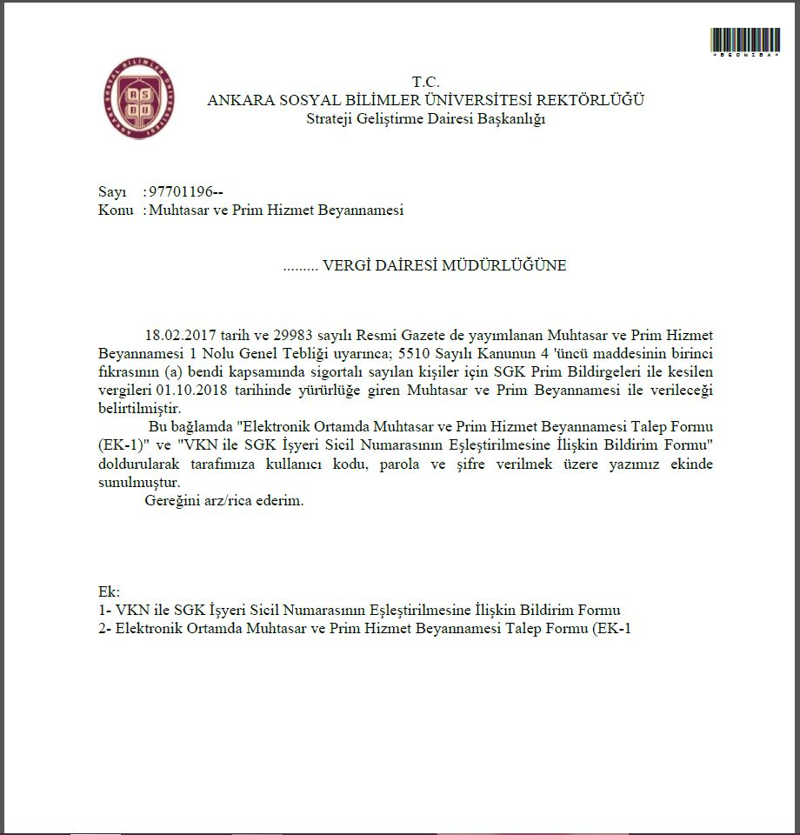

Slide 11
Teşekkürler

